Slide 1
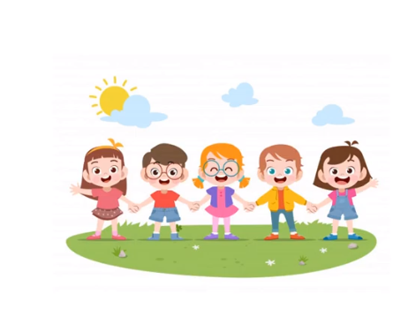
Cuartos Básicos

Slide 3
TODOS DEBEN RESPETAR TUS DERECHOS

Slide 5
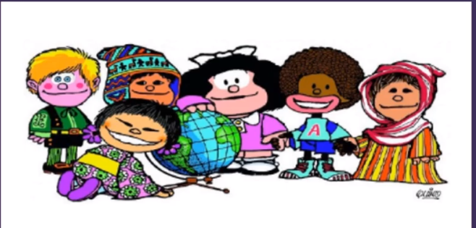
DEBEMOS RESPETAR A NUESTROS SEMEJANTES SIN IMPORTAR SU SEXO, NACIONALIDAD, COLOR, RELIGIÓN O SU IMPEDIMENTO FÍSICO

Slide 6
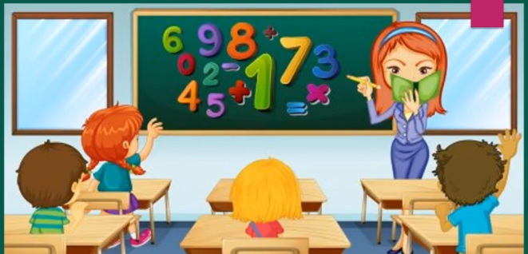
DEBEMOS RESPETAR A NUESTROS PADRES, PROFESORES Y TODAS LAS PERSONAS YA QUE TODOS NOS AYUDAN A ENCONTRAR EL CAMINO DE LA INFANCIA A LA EDAD ADULTA

Slide 7
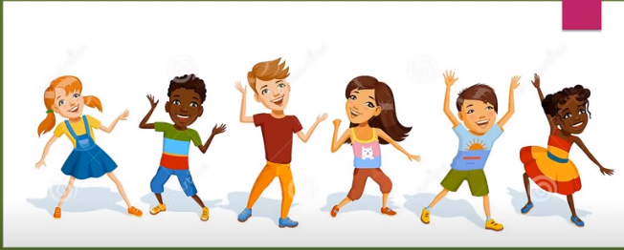
DEBEMOS APRENDER A RESPETAR LAS OPINIONES Y LAS COSTUMBRES DE LOS DEMÁS AUNQUE NO SEAN IGUALES A LAS NUESTRAS

Slide 8
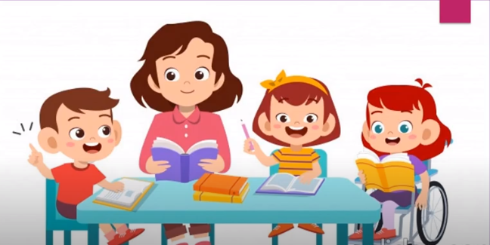
DEBEMOS RESPETAR LAS LEYES QUE RIGEN LA SOCIEDAD, TENER BUENA CONDUCTA EN EL COLEGIO Y DEBEMOS SER BUENOS CON LOS COMPAÑEROS

Slide 9
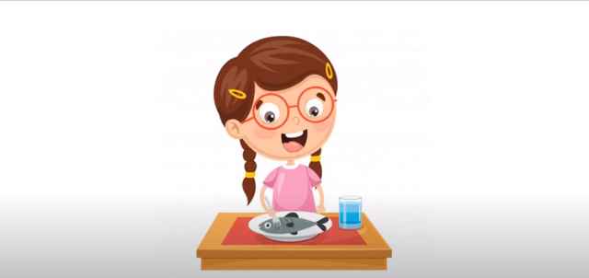
DEBEMOS RESPETARNOS A NOSOTROS MISMOS, DEBEMOS RESPETAR NUESTRO CUERPO, NUESTROS PENSAMIENTOS Y NUESTROS SENTIMIENTOS PORQUE SON LO MÁS IMPORTANTE QUE UNO TIENE.

Slide 10
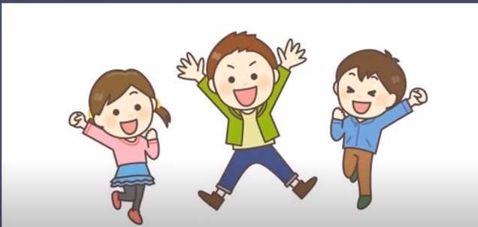
DEBEMOS HABLAR SIEMPRE CON LA VERDAD Y CUMPLIR CON LO QUE PROMETEMOS

Slide 11
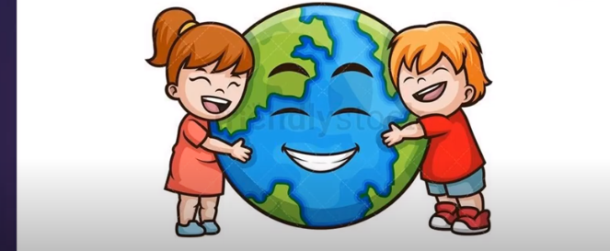
Y ALGO MUY IMPORTANTE…..DEBEMOS RESPETAR NUESTRO PLANETA TIERRA PORQUE ES EL LUGAR DONDE VIVIMOS.
POR ESO DEBEMOS CUIDARLO Y REPETARLO.

